Slide 1
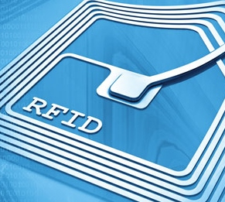
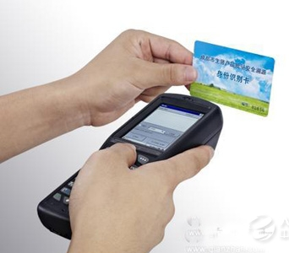
Qu'est-ce que la technologie RIFD ?
Comment l'utilise-t-on ?
RFID signifie “identification par radiofréquence”.
Cette technologie permet d'identifier les objets et de récupérer leurs données grâce à une puce qui communique par ondes radio.
Ces puces radio sont désormais couramment utilisées sur les passeports, les badges d'accès, les étiquettes de prix et d'emballage des produits.
Ce qui inquiète le plus les consommateurs, c'est que la RFID est utilisée dans les cartes et les dispositifs de paiement par contact.

Slide 2
Pourquoi les objets utilisant la RFID sont-ils considérés comme à risque ?
Comment utiliser et stocker les cartes avec technologie RFID en toute sécurité ？
Un contact direct avec la carte n'est pas nécessaire pour l'identifier et lire ses données. Il est donc facile de pirater un badge d'accès à distance par exemple.
15 mètres est la distance maximale à laquelle les objets RFID peuvent être lus.
Certaines applications de smartphones peuvent lire et stocker les données des cartes de paiement en quelques secondes sans contact.
Les matériaux de protection anti RFID bloquent physiquement les ondes radio : ils constituent un mur sécurisé autour des cartes et des badges compatibles RFID.
Pour vous protéger contre le piratage de données privées et l'utilisation frauduleuse de cartes de paiement, il est indispensable de ranger vos cartes, passeports ou badges d'accès dans un portefeuille sécurisé anti-RFID ou dans une pochette dédiée à cet effet dans votre sac.

